Slide 1


IV JORNADA DE PESQUISA, EXTENSÃO E INTERNACIONALIZAÇÃO
FACULDADE ESTÁCIO DE CARAPICUÍBA
Aplic. de Cloud, Iot e Indústria 4.0 em Python
Tema: Python
Snake Game
Estacio Carapicuíba
DIÁLOGOS ENTRE O PASSADO, PRESENTE E FUTURO REGIONAL: UMA INTERAÇÃO ENTRE ACADÊMICOS E SOCIEDADE CARAPICUIBANA

Slide 2
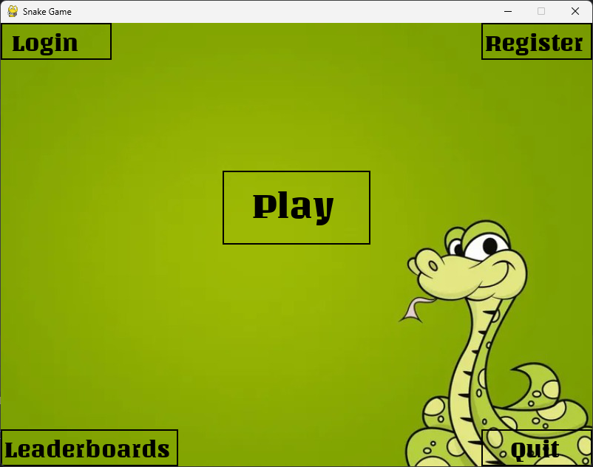
IV JORNADA DE PESQUISA, EXTENSÃO E INTERNACIONALIZAÇÃO
FACULDADE ESTÁCIO DE CARAPICUÍBA
Menu Principal
Botões tela Menu Principal:[
Play – Escolher 2 modos de jogo, jogar online ou jogar offline;
Login – Entrar na conta caso tenha cadastro;
Register – Registra usuário no Banco de Dados (AWS);
Leaderboards – Apresenta os 100 melhores jogadores;
Quit – Fecha o Jogo;
DIÁLOGOS ENTRE O PASSADO, PRESENTE E FUTURO REGIONAL: UMA INTERAÇÃO ENTRE ACADÊMICOS E SOCIEDADE CARAPICUIBANA

Slide 3
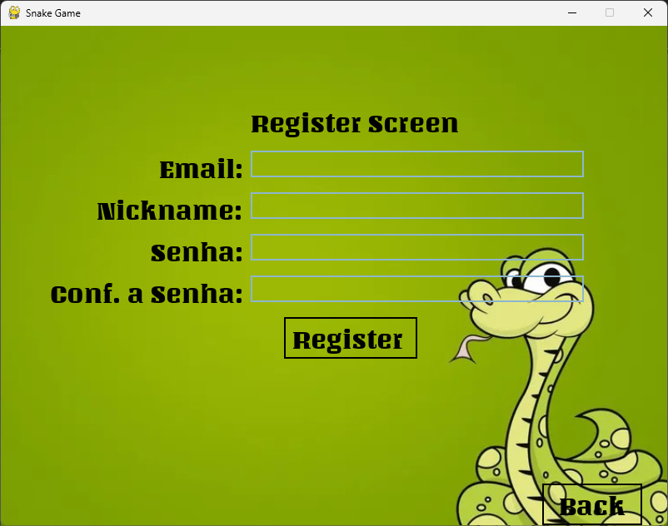
IV JORNADA DE PESQUISA, EXTENSÃO E INTERNACIONALIZAÇÃO
FACULDADE ESTÁCIO DE CARAPICUÍBA
Tela de Registro
Efetua cadastro do usuário no DB;
Efetua validação dos campos;
Ao clicar no botão "Registrar", uma janela é exibida. Se os dados estiverem corretos, uma mensagem de confirmação de cadastro é apresentada; caso contrário, uma janela de erro é mostrada com a mensagem correspondente;
DIÁLOGOS ENTRE O PASSADO, PRESENTE E FUTURO REGIONAL: UMA INTERAÇÃO ENTRE ACADÊMICOS E SOCIEDADE CARAPICUIBANA

Slide 4
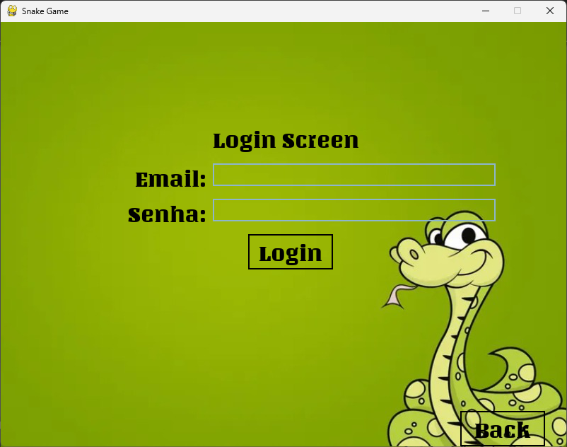
IV JORNADA DE PESQUISA, EXTENSÃO E INTERNACIONALIZAÇÃO
FACULDADE ESTÁCIO DE CARAPICUÍBA
Tela de Login
Acessa o DB para verificar se os dados digitados pelo usuário correspondem com o que foi cadastrado.
DIÁLOGOS ENTRE O PASSADO, PRESENTE E FUTURO REGIONAL: UMA INTERAÇÃO ENTRE ACADÊMICOS E SOCIEDADE CARAPICUIBANA

Slide 5
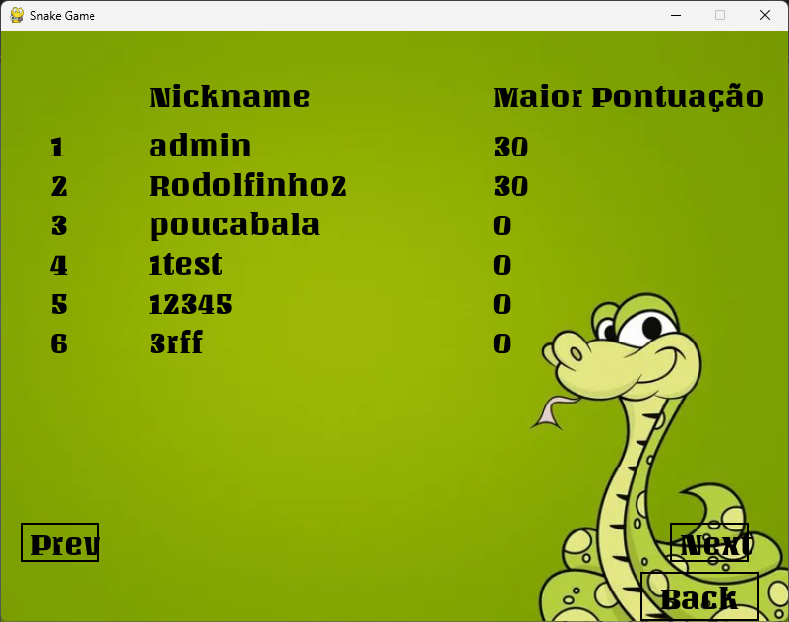
IV JORNADA DE PESQUISA, EXTENSÃO E INTERNACIONALIZAÇÃO
FACULDADE ESTÁCIO DE CARAPICUÍBA
Tela de Leaderboard
Apresenta os 100 melhores jogadores baseado na pontuação;
A pontuação só é valido para o modo Online;
DIÁLOGOS ENTRE O PASSADO, PRESENTE E FUTURO REGIONAL: UMA INTERAÇÃO ENTRE ACADÊMICOS E SOCIEDADE CARAPICUIBANA

Slide 6
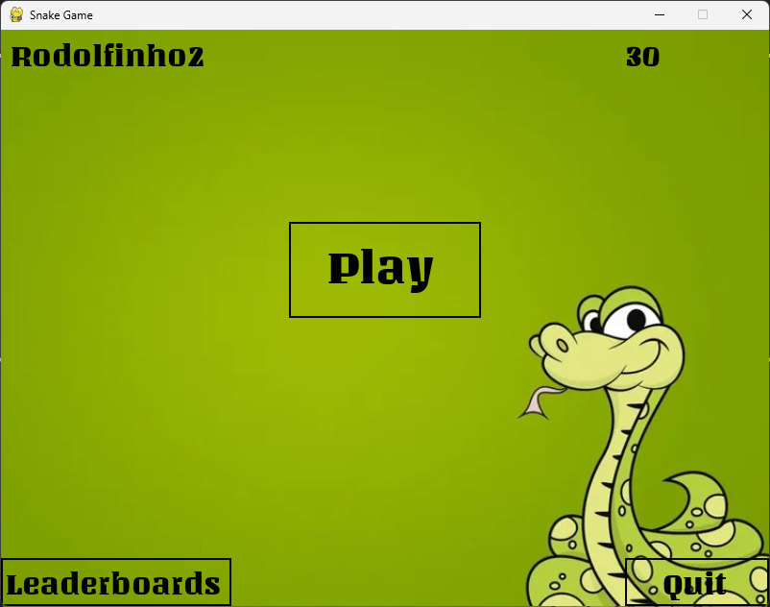
IV JORNADA DE PESQUISA, EXTENSÃO E INTERNACIONALIZAÇÃO
FACULDADE ESTÁCIO DE CARAPICUÍBA
Menu Principal Logado
Quando logado, o menu principal é alterado;
O nome de usuário é apresentado no canto superior esquerdo;
A maior pontuação adquirida no modo Online no canto esquerdo;
Os botões de “Login” e “Register” são excluídos da tela;
DIÁLOGOS ENTRE O PASSADO, PRESENTE E FUTURO REGIONAL: UMA INTERAÇÃO ENTRE ACADÊMICOS E SOCIEDADE CARAPICUIBANA

Slide 7
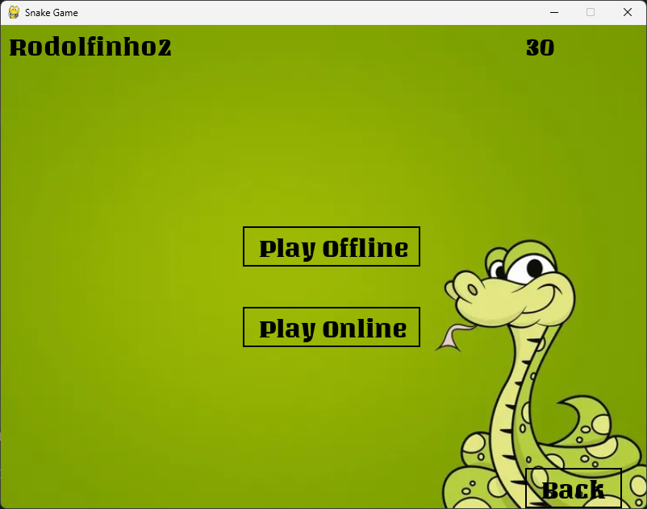
IV JORNADA DE PESQUISA, EXTENSÃO E INTERNACIONALIZAÇÃO
FACULDADE ESTÁCIO DE CARAPICUÍBA
Play Logado
Caso o usuário esteja logado, a tela ao apertar o botão “PLAY”, são apresentados 2 botões;
Jogar Offline;
Jogar Online – Não aparece se o usuário não estiver logado;
Quando escolhido o modo online,
DIÁLOGOS ENTRE O PASSADO, PRESENTE E FUTURO REGIONAL: UMA INTERAÇÃO ENTRE ACADÊMICOS E SOCIEDADE CARAPICUIBANA

Slide 8
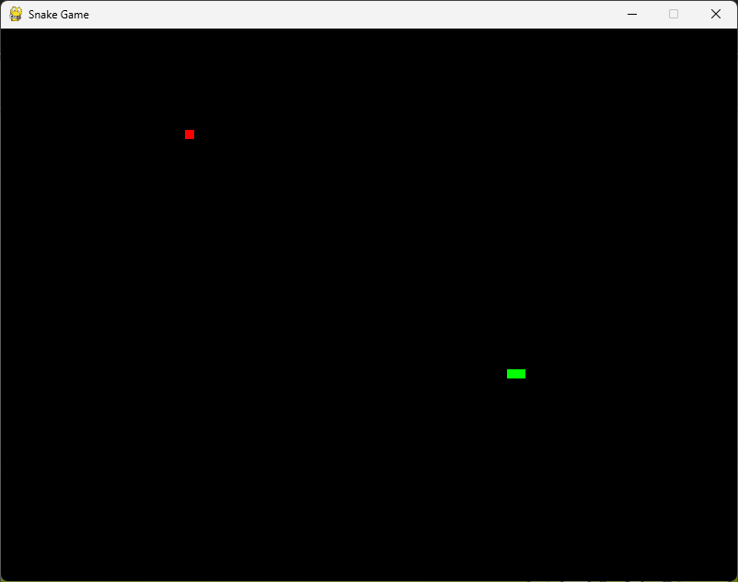
IV JORNADA DE PESQUISA, EXTENSÃO E INTERNACIONALIZAÇÃO
FACULDADE ESTÁCIO DE CARAPICUÍBA
Modo Offline
Jogador na cor verde;
Objetivo: Coletar os quadrados vermelhos
DIÁLOGOS ENTRE O PASSADO, PRESENTE E FUTURO REGIONAL: UMA INTERAÇÃO ENTRE ACADÊMICOS E SOCIEDADE CARAPICUIBANA

Slide 9
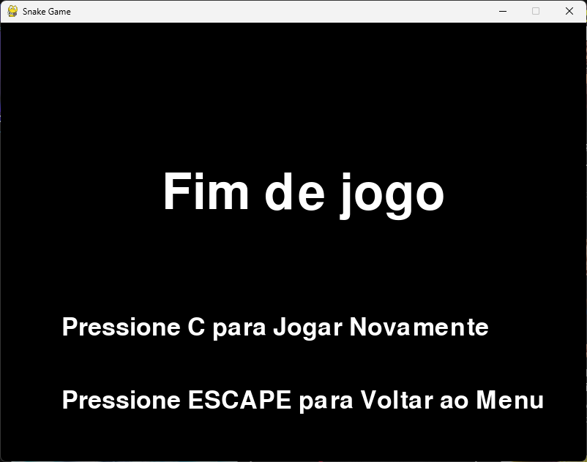
IV JORNADA DE PESQUISA, EXTENSÃO E INTERNACIONALIZAÇÃO
FACULDADE ESTÁCIO DE CARAPICUÍBA
Modo Offline
Quando o jogador colidir com ele mesmo ou sair da área da tela, será apresenta essa Tela;
O jogador pode escolher entre jogar novamente ou voltar ao Menu Principal
DIÁLOGOS ENTRE O PASSADO, PRESENTE E FUTURO REGIONAL: UMA INTERAÇÃO ENTRE ACADÊMICOS E SOCIEDADE CARAPICUIBANA

Slide 10
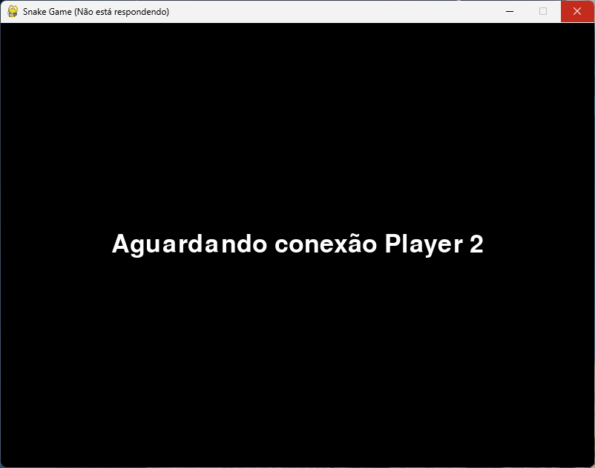
IV JORNADA DE PESQUISA, EXTENSÃO E INTERNACIONALIZAÇÃO
FACULDADE ESTÁCIO DE CARAPICUÍBA
Modo Online
Acessa VM no Google Cloud;
Inicia o Server;
Aguardando conexão do outro jogador
DIÁLOGOS ENTRE O PASSADO, PRESENTE E FUTURO REGIONAL: UMA INTERAÇÃO ENTRE ACADÊMICOS E SOCIEDADE CARAPICUIBANA

Slide 11
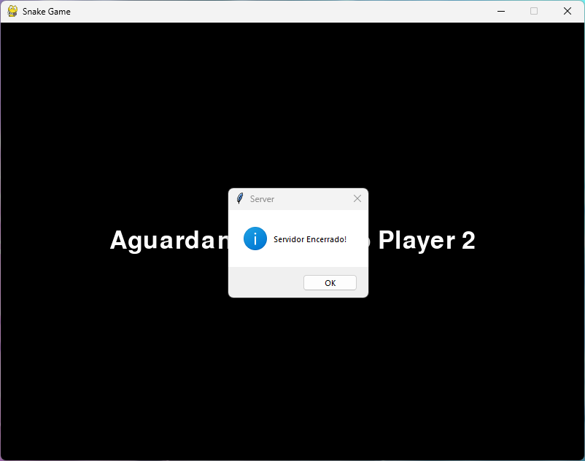
IV JORNADA DE PESQUISA, EXTENSÃO E INTERNACIONALIZAÇÃO
FACULDADE ESTÁCIO DE CARAPICUÍBA
Modo Online
Caso o segundo jogador não se conecte em 1 minuto, o servidor é fechado e o jogador que iniciou a partida retorna a tela “PLAY”
DIÁLOGOS ENTRE O PASSADO, PRESENTE E FUTURO REGIONAL: UMA INTERAÇÃO ENTRE ACADÊMICOS E SOCIEDADE CARAPICUIBANA

Slide 12
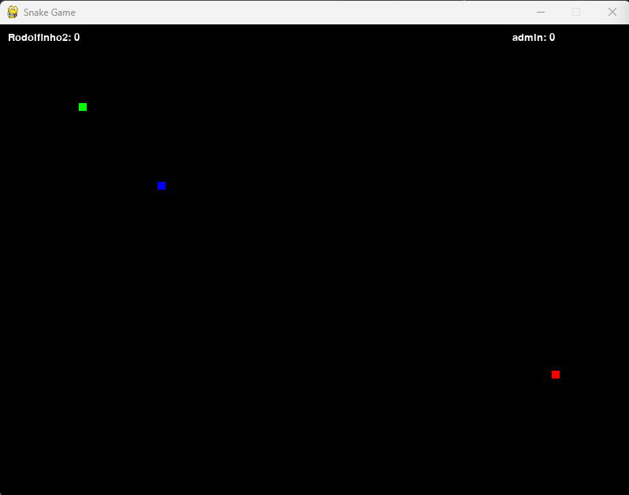
IV JORNADA DE PESQUISA, EXTENSÃO E INTERNACIONALIZAÇÃO
FACULDADE ESTÁCIO DE CARAPICUÍBA
Modo Online
Após ambos os jogadores forem conectados o servidor registra a partida no DB;
O primeiro jogador é apresentado na cor verde;
O segundo é apresentado na cor azul;
DIÁLOGOS ENTRE O PASSADO, PRESENTE E FUTURO REGIONAL: UMA INTERAÇÃO ENTRE ACADÊMICOS E SOCIEDADE CARAPICUIBANA

Slide 13
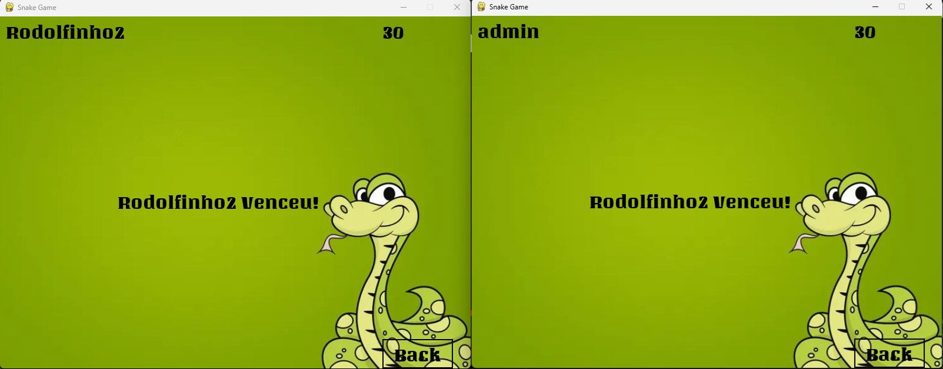
IV JORNADA DE PESQUISA, EXTENSÃO E INTERNACIONALIZAÇÃO
FACULDADE ESTÁCIO DE CARAPICUÍBA
Modo Online
Quando o jogo é finalizado, é apresentado o nome do jogador vencedor;
Se a pontuação feita nesse jogo for maior que qualquer outra feita anteriormente, é salvo no DB e atualizado no Menu Principal;
DIÁLOGOS ENTRE O PASSADO, PRESENTE E FUTURO REGIONAL: UMA INTERAÇÃO ENTRE ACADÊMICOS E SOCIEDADE CARAPICUIBANA

Slide 14
IV JORNADA DE PESQUISA, EXTENSÃO E INTERNACIONALIZAÇÃO
FACULDADE ESTÁCIO DE CARAPICUÍBA
DIÁLOGOS ENTRE O PASSADO, PRESENTE E FUTURO REGIONAL: UMA INTERAÇÃO ENTRE ACADÊMICOS E SOCIEDADE CARAPICUIBANA

Slide 15
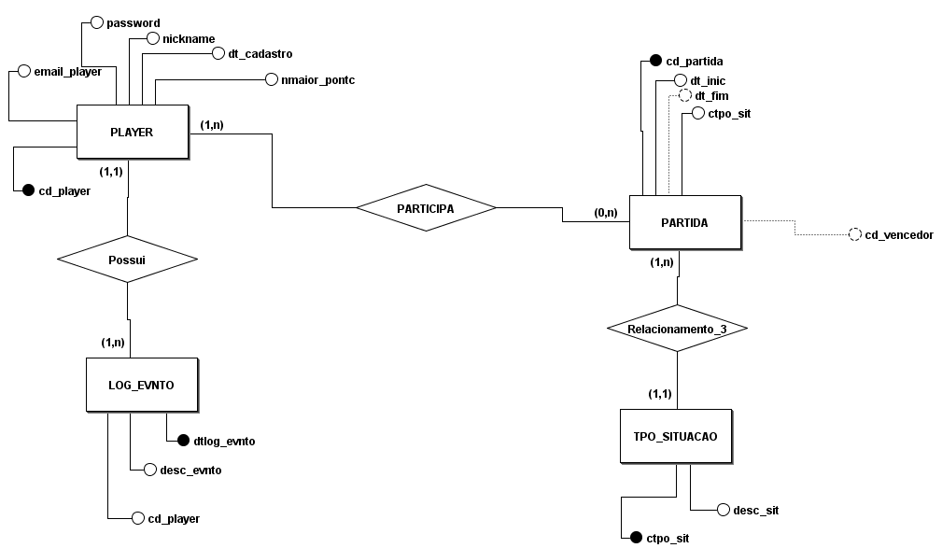
IV JORNADA DE PESQUISA, EXTENSÃO E INTERNACIONALIZAÇÃO
FACULDADE ESTÁCIO DE CARAPICUÍBA
Modelo de Dados Conceitual
DIÁLOGOS ENTRE O PASSADO, PRESENTE E FUTURO REGIONAL: UMA INTERAÇÃO ENTRE ACADÊMICOS E SOCIEDADE CARAPICUIBANA

Slide 16
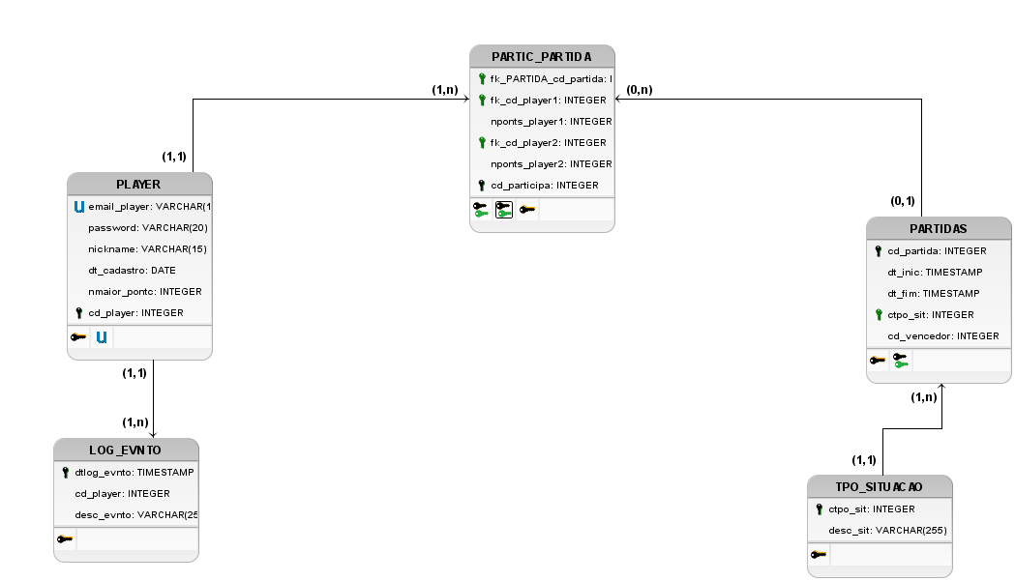
IV JORNADA DE PESQUISA, EXTENSÃO E INTERNACIONALIZAÇÃO
FACULDADE ESTÁCIO DE CARAPICUÍBA
Modelo de Dados Lógico
DIÁLOGOS ENTRE O PASSADO, PRESENTE E FUTURO REGIONAL: UMA INTERAÇÃO ENTRE ACADÊMICOS E SOCIEDADE CARAPICUIBANA

